Slide 1
La investigación acción en el aula
Una reflexión para mejorar
Hermila Amoroto http://docentes-investigadores.blogspot.com/
http://eduandinaconsultor.wix.com/h

Slide 2
Una reflexión interesante
http://www.youtube.com/watch?v=0ucMSZ672tI

Slide 3

Punto de partida: Propósitos específicos del Marco de Buen Desempeño Docente
Promover que los docentes reflexionen sobre su práctica, se apropien de los desempeños que caracterizan la profesión y construyan, en comunidades de práctica, una visión compartida de la enseñanza. (MINEDU, 2012, p. 17)

Slide 4
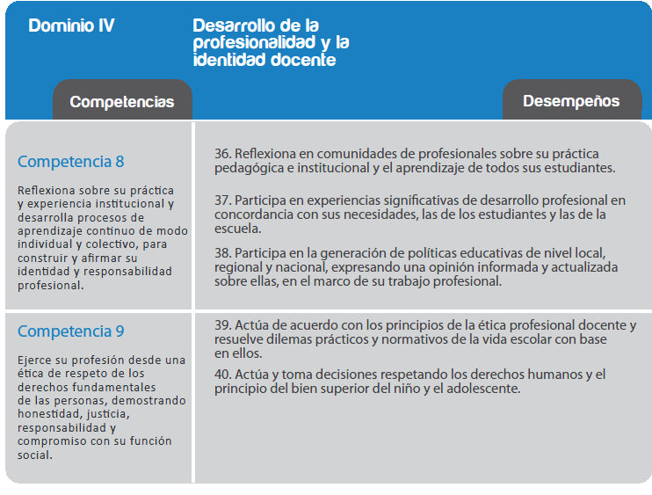

Punto de partida: MBDD
Calidad educativa

Slide 5

La investigación y el autodesarrollo profesional se complementan y fortalecen
NUEVO PERFIL DOCENTE: Maestro (a) investigador(a)
La investigación
El autodesarrollo profesional
REFLEXION CRITICA
¿Qué hacemos?
¿Cómo lo hacemos?
¿Cómo debemos hacerlo?
¿Para qué se hace?

Slide 6
La investigación acción
McKernan (1996) expresa que la investigación acción es un estudio científico autorreflexivo para mejorar la práctica (p. 25)
La vinculación de los términos «acción» e «investigación» pone de relieve el rasgo esencial del enfoque: el sometimiento a la prueba de la práctica de las ideas como medio de mejorar y de lograr un aumento del conocimiento acerca de los planes de estudio, la enseñanza y el aprendizaje. El resultado es una mejora en aquello que ocurre en la clase y la escuela, y una articulación y justificación mejores de la argumentación educacional aplicada a aquello que sucede. La investigación-acción proporciona un medio para trabajar que vincula la teoría y la práctica en un todo único: ideas en acción. (Kemmis & McTaggart, 1988).

Slide 7
Características de la Investigación – acción en la escuela:
Elliot (2000) propone las siguientes características: (pp,. 25, 26)
La I.A es las escuelas analiza las acciones humanas y las situaciones sociales experimentadas por los profesores como: inaceptables en algunos aspectos (problemáticos); susceptibles de cambio (contingentes); que requieren una respuesta práctica (prescriptivas)
2. El propósito de la consiste en profundizar la comprensión del profesor (diagnóstico) de su problema.
3. La I.A interpreta “lo que ocurre” desde el punto de vista de quienes actúan e interactúan en la situación problema.
4. Como la I.A contempla los problemas desde el punto de vista de quienes están implicados en ellos SOLO PUEEDE ser validada a través del diálogo libre de trabas. Los paritcipantes deben tener acceso libre a los datos recolectados.

Slide 8
Los momentos de la Investigación Acción
Los cuatro momentos de la espiral introspectiva de la investigación-acción:
planificación, actuación, observación y reflexión,
PLANIFICACION
REFELEXIÒN
ACCIÒN
OBSERVACIÒN
PLAN MODIFICADO
REFELEXIÒN
ACCIÒN
OBSERVACIÒN

Slide 9
La espiral de ciclos de la investigación acción
3
PLANIFICAR
PLAN REVISADO
1
ACTUAR
2
REFLEXIONAR
REFLEXIONAR
OBSERVAR
OBSERVAR

Slide 10
Planificación
Se inicia con una “idea general” con el propósito de mejorar o cambiar algún aspecto problemático de la práctica profesional. Identificado el problema se diagnostica y a continuación se plantea la hipótesis acción o acción estratégica.
Kemmis plantea tres preguntas:
Tres aspectos.
El problema o foco de investigación.
El diagnóstico del problema o estado de la situación
¿Qué está sucediendo ahora?
¿En qué sentido es problemático?
¿Qué puedo hacer al respecto?
La hipótesis acción o acción estratégica

Slide 11
Acción
En la investigación acción la reflexión recae principalmente sobre la acción
El Actuar implica un previo proceso de implementación de recursos y talentos que permitan lograr en cada uno de los ciclos resultados satisfactorios.

Slide 12

Observación
La observación recae sobre la acción, ésta se controla y registra a través de la observación.
Se necesita utilizar técnicas de recogida de datos que aporten evidencias de la calidad del curso de acción emprendido.
Se deben utilizar técnicas que pongan de manifiesto los efectos derivados de la acción, tanto los buscados como los imprevistos.
Cómo supervisar la acción
Acciones que pueden supervisarse para generar información.
Auto observar la propia acción
Supervisar la acción de otras personas
Supervisar conversaciones críticas sobre la investigación
Podemos observar lo que las personas dicen o hacen y tratar de descubrir lo que ocurrió, o preguntarles sobre lo que ocurrió, o también podemos analizar los materiales o huellas que dejaron.
Cómo recoger la información.

Slide 13

Reflexión
Constituye la fase que cierra el ciclo y da paso a la elaboración del informe y posiblemente el replanteamiento del problema para iniciar un nuevo ciclo de la espiral autoreflexiva.
Son las tareas orientadas a extraer significados relevantes, evidencias o pruebas en relación a los efectos o consecuencias del plan de acción.
La tarea de analizar e interpretar da sentido a la creatividad.

Slide 14
Tareas básicas del análisis de datos
Recopilación de la información.
Reducción de la información.
Disposición, representación de la información.
Validación de la información.
Interpretación de la información.

Slide 15
El informe de investigación-acción
Significa, comunicar la investigación es la mejor manera de validarla. Hacer pública la investigación conduce a investigación a corroborar o a criticar los resultados. Comporta asegurar la confidencialidad y el anonimato, tener presente las consideraciones éticas de la investigación. Cualquier audiencia que elija para su informe, tendrá que hacer dos importantes decisiones
• Cuál va a ser el contenido.
• Formato de presentación.

Slide 16
Esquema del proyecto de investigación acción (FONDEP)
Título
Datos Generales
Contexto de la investigación
Identificación y tratamiento del problema
Formulación de Objetivos
Sustento Teórico
Formulación y ejecución del Plan de acción
Sistematización
Conclusiones
Fuentes de Información

Slide 17
PROCESO DE INVESTIGACIÓN-ACCIÓN
Etapa 1. Planteamiento
del problema/ Objetivos
Identificación y tratamiento del problema
Formulación de Objetivos
Etapa 2. Hipótesis de
acción y plan de acción
Formulación y ejecución del Plan de acción
Etapa 3. Desarrollo de la propuesta de mejoramiento
Etapa 4. Evaluación y
lecciones aprendidas
Etapa 5. Difusión de
resultados

Slide 18
Etapa 1. Planteamiento
del problema/ Objetivos
Formula adecuadamente un problema relacionado con su práctica docente en el aula con la ayuda de la técnica del árbol de problema.
Plantea los objetivos que orienten las actividades para superar la situación problemática en el aula, con la ayuda de la técnica del árbol de objetivos.

Slide 19
1: Identificación de un problema educativo a nivel de aula, en el que el docente se asume como parte. Luego se formulan los objetivos y se realiza la revisión teórica para contar con nuevos referentes y poder proponer un plan de acciones como alternativa de solución
2: Hipótesis de acción y plan de acciones. Cabe señalar que se trata de propuestas que pueden modificarse en el proceso mismo de la ejecución
3. Desarrollo de la propuesta de mejoramiento, es la ejecución propiamente dicha de la investigación-acción (encontrarás mayor explicación más adelante)
4. Evaluación y lecciones aprendidas, valora los procesos y resultados logrados; es una etapa, que si bien se propone después de la ejecución, se va realizando desde el momento en que se da inicio a la investigación-acción
5. Difusión de resultados, la cual da a conocer los resultados a públicos diversos como aporte a la mejora educativa y como punto de partida para continuar la espiral de la investigación-acción.

Slide 20
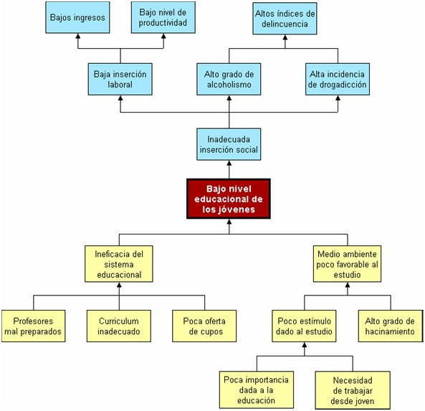
Técnicas para conocer y describir un problema: listado de problemas, el FODA, Modelo de espina de Ishikawa, y otras.
¿En qué consiste la técnica del árbol de problema?
EFECTOS
PROBLEMA CENTRAL
CAUSAS

Slide 21
A modo de ejemplo
si lo que te preocupa es el bajo rendimiento de tus estudiantes, podrás plantearte algunas preguntas al respecto:
¿Qué pasa con los estudiantes cuando trabajan en grupo?
¿Cómo trabajan?
¿Cómo se organizan?
¿A qué o a quiénes afecta el problema?
¿Cuántos están afectados y en qué magnitud?
¿Desde cuándo?, ¿con qué frecuencia?
¿Dónde ocurre?

Slide 22
Los niños y niñas están desmotivados y poco interesados en su aprendizaje.
Los niños y niñas muestran
Actitudes agresivas
El clima en el aula es poco favorable y motivador para que los alumnos se desarrollen integralmente.
Los niños y niñas se muestran apaticos y poco creativos
Los niños y las niñas de 5 años del aula azul presentan bajo nivel de habilidades sociales
Las estrategias didácticas que utilizo no enfatizan el aspecto emocional de los niños y niñas
El clima social de aula no favorece el desarrollo de las competencias emocionales y sociales.
El ambiente social en que se desenvuelven los niños y niñas es violento.
El ambiente familiar no favorece el desarrollo de la autoestima y las habilidades sociales.
El problema no se debe expresar como la negación o falta de algo, debe ser formulado de tal forma que te permita encontrar diferentes posibilidades de solución.

Slide 23
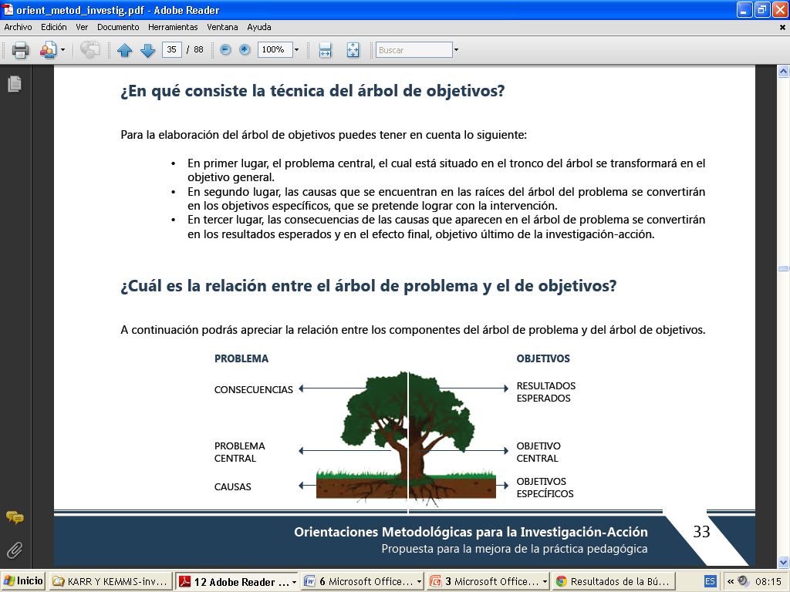
¿En qué consiste la técnica del árbol de objetivos?
Relación entre el árbol de problemas y el árbol de objetivos
Árbol de problemas
Árbol de objetivos
efecto final, objetivo último de la investigación-acción.

Slide 24
Los niños y niñas están motivados , trabajan con alegría, autonomía y creatividad.
El clima en el aula es positivo y motivador para el desarrollo integral de los niños y niñas.
Los niños y niñas participan activamente, con alegría y creatividad en todas las actividades del aula.
Los niños y niñas muestran
Son más sociables y autónomos.
Los niños y las niñas de 5 años del aula azul mejoran sus habilidades sociales
Las estrategias didácticas que utilizo enfatizan el aspecto emocional de los niños y niñas
El clima social de aula favorece el desarrollo de las competencias emocionales y sociales de niños y niñas.
Trabajamos con la comunidad para mejorar el ambiente social en que se desenvuelven los niños y niñas.
Explicamos a los padres y madres de familia sobre la importancia de favorecer el desarrollo de la autoestima y las habilidades sociales de los niños y niñas
El propósito u objetivo general está referido a plantear una solución o alternativa de mejora al problema central identificado en el árbol respectivo.

Slide 25
¿Para qué un marco teórico?
Carlos Sabino (1996) afirma que “… es siempre necesario distinguir entre lo que se sabe y lo que no se sabe con respecto a un tema para definir claramente el problema que se va a investigar”; ello implica que debemos evaluar nuestra experiencia, los conocimientos que disponemos y hacer una búsqueda de fuentes actuales y confiables que aborden el problema que se desea investigar. La organización de esos conocimientos en un cuerpo teórico coherente y ordenado que permita entender el problema que se desea investigar es el Marco Teórico, que se constituye en lo que Ezequiel Ander-Egg (1990) denomina “la teoría desde la cual interpretamos la realidad”.

Slide 26
Siguiendo con el ejemplo presentado, puedes elaborar el marco teórico con los contenidos que creas conveniente trabajar. En el caso del ejemplo se puede incluir los siguientes contenidos:
Características de los niños de 5 años
Habilidades sociales en niños de 5 años
Dimensiones de la HS
Factores asociados al desarrollo de las HS: Personales, sociales, familiares, de la escuela.
Importancia de las HS

Slide 27

Actividades individuales
Identifique los problemas que se presentan en su práctica docente.
Elija uno de ellos y plantéalo como un problema de investigación – acción.
A partir del problema identificado, elabore el árbol de problema y el árbol de objetivos, siguiendo los pasos indicados. Puede hacerlo de manera individual o en grupo.

Slide 28
Etapa 2: Hipótesis de acción
o Plan de acción
Identifica los campos de acción desde los cuales se aborda la solución del problema.
Formula hipótesis de acción considerando sus componentes y en coherencia con los campos de acción, el objetivo general y los objetivos específicos.
Diseña el plan de acción considerando las actividades/tareas, recursos materiales, humanos y el tiempo para ejecutar las hipótesis de acción.

Slide 29

¿Por qué se denomina hipótesis de acción?
Posibles acciones que generen el cambio o transformación del problema, los cuales se proponen de manera razonada para lograr una solución viable.
Hipótesis de acción
Son
Si en el proceso de ejecución y puesta en práctica de las acciones previstas te das cuenta que es necesario replantear las acciones o modificarlas, puedes cambiarlas en el proceso mismo del diseño, implementación y/o ejecución de la investigación-acción.

Slide 30
¿Cuál es el propósito de las hipótesis de acción?
Cambiar o transformar la situación problemática del aula.
Es la Guía de acción.
Detectar el problema, clarificarlo y diagnosticarlo.
Retroalimentar, lo que conduce a un nuevo diagnóstico y a una nueva espiral de reflexión-acción.
Formular un plan o programa para resolver el problema e introducir el cambio.
Implementar el plan o programa y evaluar sus resultados.

Slide 31
Primero: Tenemos una situación ideal a lograr, o sea, la situación problema pero en positivo, que es la situación que esperamos alcanzar. Por ejemplo, sobre el problema antes identificado:
Campo de acción 1
Los niños y las niñas de 5 años del aula azul mejoran sus habilidades sociales
Campo de acción 4
Campo de acción 2
Campo de acción 3

Slide 32
Segundo: planteamos la pregunta ¿desde qué ámbitos vamos a tratar de proponer las acciones para alcanzar la situación deseada?
Esta pregunta nos permite precisar los campos de acción.
Campo de acción 1: Enfoque metodológico
Los niños y las niñas de 5 años del aula azul mejoran sus habilidades sociales
Campo de acción 4: Participación activa de los padres de familia
Campo de acción 2: El clima social de aula
Campo de acción 3: Trabajo con la comunidad
Campos de acción = posibilidades de cambio = hipótesis de acción = posibles alternativas de solución .

Slide 33
Tercero: una vez identificados los campos de acción, el siguiente paso es fundamentar cada uno de ellos
¿Cómo se fundamentan los campos de acción? Cada uno de los campos de acción se define, fundamenta o justifica, señalando brevemente las razones por las cuales los consideramos áreas de intervención para viabilizar la situación deseada
CAMPOS DE ACCION | FUNDAMENTACIÓN
ENFOQUE METODOLOGICO | Las habilidades sociales ( asertividad, empatía, comunicación efectiva) como sustento de las estrategia de enseñanza, implica privilegiar y valorar el aporte del esfuerzo cooperativo y colaborativo a través de los modelos didácticos, la organización del aula. Para ello es necesario pautas didácticas claras, sencillas para que puedan ser asimiladas fácilmente por los estudiantes y dirigidas al logro del aprendizaje esperado.

Slide 34
Tercero: una vez identificados los campos de acción, el siguiente paso es fundamentar cada uno de ellos
¿Cómo se fundamentan los campos de acción? Cada uno de los campos de acción se define, fundamenta o justifica, señalando brevemente las razones por las cuales los consideramos áreas de intervención para viabilizar la situación deseada
CAMPOS DE ACCION | FUNDAMENTACIÓN
1. ENFOQUE METODOLOGICO
2. CLIMA SOCIAL DE AULA | La empatía, la asertividad y la comunicación efectiva, permiten aprender a establecer buenas relaciones con los otros y el ambiente, favorece la convivencia que se desarrolla desde el reconocimiento y valoración del otro, de ahí que la disciplina y la participación activa, entendida como autocontrol, y auto motivación sean condiciones necesarias para la creación de un ambiente propicio para el aprendizaje personal y de todos.

Slide 35
Tercero: una vez identificados los campos de acción, el siguiente paso es fundamentar cada uno de ellos
¿Cómo se fundamentan los campos de acción? Cada uno de los campos de acción se define, fundamenta o justifica, señalando brevemente las razones por las cuales los consideramos áreas de intervención para viabilizar la situación deseada
CAMPOS DE ACCION | FUNDAMENTACIÓN
1. ENFOQUE METODOLOGICO
2. CLIMA SOCIAL DE AULA
3. Trabajo con la comunidad
4. PARTICIPACIÓN ACTIVA DE LOS PADRES DE FAMILIA | La participación y colaboración de los padres de familia en el aprendizaje de sus hijos es elemento clave en el desarrollo de Habilidades sociales y creatividad. Se requiere una alianza de apoyo en la formación integral de los estudiantes, la que se fundamenta en una comunicación fluida, democrática entre docente, padres y madres de familia.

Slide 36

Ten presente que las hipótesis de acción se formulan desde cada campo de acción.
Una vez definidos los campos de acción, recién podemos formular las hipótesis de acción, es decir, las acciones propiamente dichas que se consideran para lograr lo previsto.

Slide 37
Aspectos a considerar para la formulación de las hipótesis de acción
Toda hipótesis de acción presenta dos componentes:
ACCION
HIPOTESIS DE ACCION
RESULTADO ESPERADO
Es la propuesta nueva que se plantea para superar el
problema. Responde a los objetivos, es el qué hacer.
Tiene relación con los medios y recursos del árbol de objetivos o los objetivos específicos.
Es el sentido de la acción, es el para qué de la misma.
Señala el cambio a lograr en el beneficiario directo de
la alternativa de mejora.

Slide 38
Actividad individual
Ahora identifica el campo de acción y los elementos (acción y resultado esperado) en el ejemplo anterior.
Subraya la acción y hazle un doble subrayado al resultado esperado
La aplicación de técnicas de resolución de conflictos favorecen un clima positivo y motivador para el desarrollo de la creatividad en los niñas y niñas de 5 años.
ACCION | RESULTADO
La aplicación de técnicas de resolución de conflictos | Favorece un clima positivo y motivador para el desarrollo de las habilidades sociales y la creatividad en los niñas y niñas de 5 años
Responde al ¿Qué hacer? | Responde al ¿Para quién /para qué?

Slide 39
Teniendo en cuenta lo anterior, identifica los componentes de la siguiente hipótesis de acción
HIPOTESIS DE ACCION | ACCION | RESULTADO
El diseño y aplicación de fichas de lectura en base a experiencias de la vida comunitaria y familiar favorece que los estudiantes mejoren su lectura comprensiva.

Slide 40
Fundamentación de las acciones.
¿Por qué y para qué la acción?
Hipótesis de acción | Fundamentación (en base a tu experiencia y marco teórico sobre el tema)
La aplicación de técnicas de resolución de conflictos favorece el clima positivo y motivador para el aprendizaje de habilidades sociales y el fortalecimiento de la creatividad | La oportuna intervención del docente que, conociendo a sus alumnos, percibe conflictos que afectan la interacción entre pares, hace uso de las técnicas de resolución de conflictos y dota a los alumnos de los recursos para asumir responsablemente sus relaciones interpersonales. Esta práctica propicia un ambiente sano y adecuado para la comunicación y el aprendizaje.

Slide 41
El planteamiento de las hipótesis de acción genera una articulación entre la investigación como actividad de los docentes y estudiantes, la innovación como alternativa para el cambio y el conocimiento científico válido sobre los aspectos que involucra la investigación-acción.
INVESTIGACIÒN como actividad
INNOVACION como alternativa para el cambio
El planteamiento de las hipótesis
CONOCIMIENTO CIENTÌFICO válido
Esta articulación se traduce en la acción innovadora, creativa, ajustada a dar respuesta válida, pertinente y sustentada en las necesidades e intereses de los beneficiarios, sobre todo de los estudiantes.

Slide 42
Matriz del plan de acción
permite
establecer las actividades/tareas
prever los recursos
Que se requiere para tratar de solucionar el problema.
Para organizar y programar las acciones podemos utilizar el diagrama de Gantt (esquema de doble entrada).

Slide 43
Hipótesis de acción:
Actividades / tareas Las acciones, tareas a ejecutar para alcanzar el logro propuesto en cada uno de los campos de acción cuya secuencia debe organizarse: ¿Qué es primero? ¿Qué es después? Se desprende de la hipótesis de acción | Responsables Son todos aquellos agentes encargados de hacer que la actividad o tarea se cumpla. Básicamente son los docentes y estudiantes.sables | Recursos Son todas aquellas personas, especialistas e insumos, materiales, necesarios para poder cumplir con el plan. Pueden ser diversos: útiles de escritorio, equipos, infraestructura, recursos financieros, separatas, textos y otros. | CRONOGRAMA
1.
2.
3.

Slide 44
¿Con quiénes vamos a trabajar?
Paglilla (2006) nos señala que para el proceso metodológico es conveniente tener en cuenta lo siguiente:
El grupo destinatario con el que se va a trabajar, es decir, a qué personas se dirige el proyecto y qué características tienen (edad, sexo, formación, clase social, etc.).
La muestra con la que se va a realizar el proyecto, normalmente, no se puede trabajar con toda la población por lo que se debe seleccionar a un grupo de sujetos que reúnan determinadas condiciones. A estos sujetos, extraídos de la población, con los que se llevará a cabo el proyecto se les llama «muestra». Lo importante de la muestra es que sea representativa de la población que se desea estudiar, que refleje los rasgos y características que aparecen en la población, en la proporción más aproximada posible.
Es decir, cuando ya se tiene claridad respecto del marco en el cual se va a actuar, se define el grupo con el que se
va a trabajar (destinatarios y colaboradores) y sus características.

Slide 45
Siguiendo con el ejemplo, se elegirá un aula y los destinatarios son los niños y niñas de 5 años del aula azul de la I. E …………………………… Son 10 niños y 8 niñas. la mayoría de ellos con muchas necesidades económicas y afectivas, 20 (62,3%) tienen hogares bien constituidos y 12 (37,7%) viven solo con el padre o la madre que generalmente no se encuentra en casa debido a su trabajo lejos del hogar.
Entre los colaboradores están otros docentes que también conocen y trabajan con los mismos alumnos y algunos padres y madres de familia que requerirán conocer más sobre el tema de trabajo en equipo y los beneficios para sus hijos en sus aprendizajes y en su preparación para la vida.
Luego, se plantea la información que se quiere obtener de este estudio a partir de las actividades que se desea desarrollar. Esto incluye una variedad de técnicas e instrumentos como las reflexiones de los docentes sobre su clase, las impresiones de los alumnos, los resultados de pruebas, las anotaciones de clase del docente o los docentes.

Slide 46
Actividad individual
Ordena, según la secuencia trabajada, las siguientes fases de elaboración de las hipótesis de acción. Escribe dentro del paréntesis los números del 1 al 6.
( ) Campos de acción
( ) Hipótesis de acción
( ) Fundamentación de los campos de acción
( ) Identificación de la acción
( ) Fundamentación de las hipótesis de acción
( ) Identificación del resultado esperado

Slide 47
Identifica los elementos del plan de acción.
COMPONENTES | ELEMENTOS
Gestión con la Coordinadora del Área de Comunicación Integral.
Separata sobre técnicas de resolución de conflictos.
4. 50 nuevos soles para la impresión de las separatas.
Del 13 de mayo al 18 de junio.
Invitación a un especialista en resolución de conflictos para una charla.

Slide 48
Completa el siguiente cuadro con los elementos que faltan:
Campos de acción | Hipótesis de acción | Acción | Resultado esperado
 | La aplicación de estrategias de metacognición favorecerá que los estudiantes logren mejores resultados en sus aprendizajes a nivel de la producción de textos.

Slide 49
En base al cuadro anterior completa esta matriz:
Hipótesis de acción:
ACTIVIDADES / TAREAS | RESPONSABLES | RECURSOS | CRONOGRAMA
Elaboración de modelo de ficha de metacognición individual y grupal.
Aplicación de prueba de entrada sobre producción de textos.
Aplicación de prácticas grupales de resolución de conflictos.
Evaluación de salida

Slide 50
Etapa 3: Desarrollo de la
propuesta de mejoramiento
Aprendizajes esperados
Desarrolla el plan de acciones, es decir, las alternativas a los problemas encontrados.
Diseña y aplica técnicas e instrumentos para el recojo de información sobre los procesos y resultados de la investigación-acción.
Valora la participación de colegas y alumnos en la búsqueda de la mejora de la calidad de los aprendizajes en el aula.

Slide 51
Reflexionemos sobre el tema
Ha llegado el momento de iniciar la ejecución del plan de acciones; con la flexibilidad de que si alguna actividad no resulta como se espera, tienes la posibilidad de proponer otras alternativas intentando lograr los resultados esperados.
El énfasis de la acción en la investigación-acción
En la investigación-acción el interés se centra principalmente en la acción: es decir, el énfasis está colocado con mayor fuerza en la acción y no tanto en la investigación; esta última es tomada en cuenta, analizada, revisada, pero su función principal es estar al servicio de la práctica.

Slide 52

La acción debe ser meditada, fundamentada e informada con sentido crítico y creativo. Esta acción requiere ser registrada, sobre todo considerando aquella información que, más tarde, aportará evidencias que servirán a la reflexión.
Se debe registrar el proceso de la investigación-acción de manera objetiva, tomando en cuenta las condiciones en la que se realiza y sus efectos positivos y negativos, tanto los previstos como los imprevistos (Latorre, 2003 p. 47).

Slide 53
Características de la ejecución del propio proyecto de investigación-acción
McNiff y otros (1996) señalan:
La acción debe ser informada. Se debe investigar con rigor científico las propias acciones e intenciones que están detrás de las prácticas que se analizan, tratando de descubrir e interpretar críticamente los propósitos y valores detrás de las mismas.
La acción debe ser comprometida. La acción parte de, y se apoya, en un fuerte compromiso por buscar la mejora de la situación actual. Debe responder a un sentido de responsabilidad genuina y siempre debe llevarnos a perfeccionar, renovar, recrear la práctica pedagógica.
La acción debe ser intencionada. Debe responder a un plan establecido con el fin de implementarlo y evaluarlo. Los investigadores en la acción responden a una única intención: mejorar la práctica.
La acción debe ser colaborativa. Es mucho más enriquecedora si se realiza
con otros compañeros de trabajo, con otros docentes, con los propios alumnos, con los padres de familia y con otros agentes.

Slide 54
¿Es necesario supervisar y documentar la investigación-acción?
Debemos reconocer que observar y supervisar la acción va más lejos que la simple recogida de información; ante todo, es la generación de datos para reflexionar, evaluar y explicar lo ocurrido. La observación de la acción recae tanto en la propia acción (los cambios que se generan a nivel de pensamiento y práctica profesional) como en la acción de otras personas (alumnos, colegas, etc.).
Los docentes investigadores necesitan garantizar la validez y fiabilidad del estudio, por lo que es importante tomar en cuenta lo siguiente:
utilizar técnicas de recogida de datos que evidencien la calidad del curso de acción emprendido, y
utilizar técnicas que pongan de manifiesto los efectos derivados de la acción, tanto los buscados como los imprevistos (Latorre, 2003 p. 49).

Slide 55
¿Cómo se recogen los datos?
Existen tres formas de recoger información necesaria para nuestro estudio:
La observación de lo que ocurre en el aula, cómo interactúan las personas;
La pregunta directa a las personas involucradas sobre lo que hacen o lo que piensan de lo que hacen en clase (mediante las entrevistas o cuestionarios); y
El análisis de los materiales que se usan o producen en las sesiones de aprendizaje o lo que se utiliza para recoger la información.
Es importante especificar de forma clara cuándo y cómo se va a llevar a cabo la recolección de datos (etapa, momento, etc.)

Slide 56
Etapas:
Se establecen las etapas o momentos y los requerimientos. Estas se proponen en función del desarrollo de la programación académica, de las necesidades de los alumnos, de los temas a tratar, de la disponibilidad de todos los involucrados, de los tiempos requeridos para el estudio.

Slide 57
¿Cómo se analiza la información?
Para el análisis se puede utilizar la técnica de triangulación de fuentes, (procesos de codificación, categorización e integración). Todo esto lo veremos más adelante con los ejemplos que se ofrecen.

Slide 58
¿Qué medios servirán para el recojo de información?
Para la recolección de datos se puede utilizar los siguientes instrumentos:
Notas de campo,
Cuadernos de los estudiantes,
Entrevistas,
Observación,
Fotografías,
Grabaciones de audio y video;

Slide 59
¿Qué medios servirán para el recojo de información?
Otros instrumentos que permiten recabar la información sistematizada que se requiere para conocer la situación de los alumnos y registrar los cambios que se van sucediendo:
Ficha de seguimiento de actitudes de alumnos
Escala de estimación afectiva del grado de satisfacción con el grupo
Diario del docente
Registro de actividades del grupo
Registro de resultados de evaluaciones de alumnos
Encuesta a padres de familia sobre su conocimiento de las tareas grupales de sus hijos

Slide 60
Instrumentos para el registro de datos

Slide 61
1) Participación de los alumnos. Ficha de seguimiento para los coordinadores de grupo. Adaptado de Latorre (2003, p.114)
Ficha de seguimiento
Nombre del (la) coordinador (a): …………………………………….
Nombre del grupo: ……………………………………fecha: ………..
Clase/aula: ……………………………………………………………..
Puntuación:
0= no participa 1= Con frecuencia 2: Casi siempre 3: Siempre
Niño/niña | INTEGRACIÒN |  |  | Productividad | Puntualidad | Organización | Comunicación
 | Tolerancia | Respeto | Solidaridad

Slide 62
2) Escala de estimación de los alumnos sobre su participación en el grupo (Latorre, 2003. p. 65)
Escala de estimación descriptiva de la satisfacción del alumno/a con su grupo.
(Marca con una X lo que más se ajusta a tu caso)
Mi grupo de trabajo es: |  | Mis compañeros en el grupo son:
Muy agradable |  | Muy serviciales
Agradable |  | Serviciales
Poco agradable |  | Poco serviciales
Nada agradable |  | Nada serviciales
Nota: Se sugiere utilizar este instrumento en dos momentos: al inicio y hacia el final de la intervención para verificar si ha existido un cambio.

Slide 63
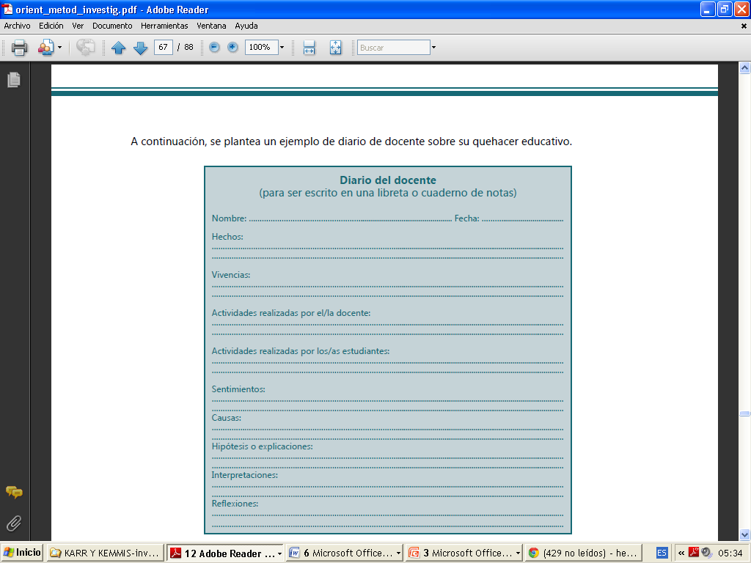
El diario del docente (Adaptado de Latorre 2003 p. 79)

Slide 64
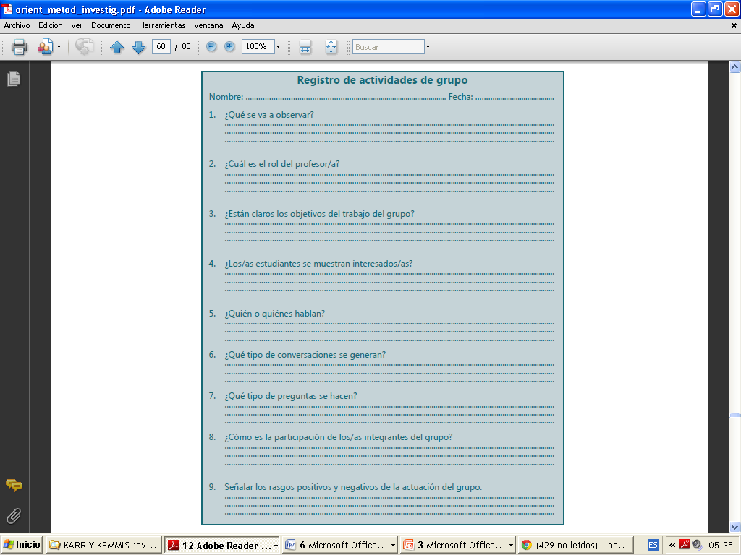
4) Registro de las actividades de los trabajos en grupo (Adaptado de Latorre, 2003 p. 18)

Slide 65
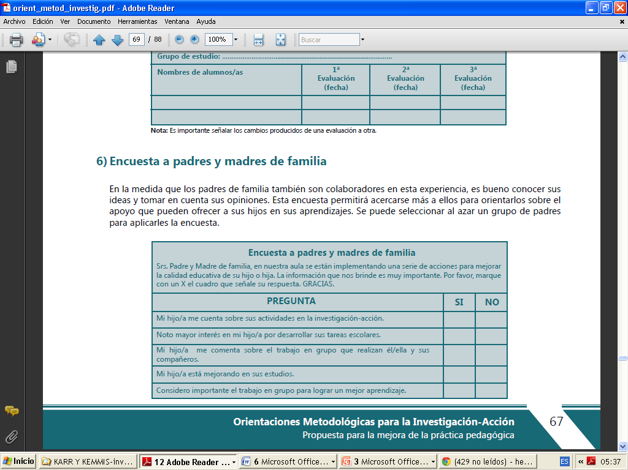
Encuesta a padres y madres de familia

Slide 66
Actividad individual
De acuerdo a lo tratado, decide qué instrumentos te pueden servir para recoger la información relevante en tu aula. Indica por qué y cómo te puede servir el instrumento seleccionado.
INSTRUMENTO | ¿PORQUÉ Y CÓMO?
Decide con apoyo de tus colegas, y si fuera posible de los propios alumnos, los instrumentos que vas a utilizar para recoger los cambios que se espera ocurran en el aula por las acciones a desarrollar; elabora un cronograma y aplica los instrumentos de acuerdo a lo programado.

Slide 67
Etapa 4: Evaluación y difusión de resultados
Aprendizajes esperados
Formula indicadores de proceso con sus respectivas fuentes de verificación, a partir de la acción prevista en la hipótesis de acción.
Formula indicadores de resultado con sus respectivas fuentes de verificación a partir del resultado esperado.
Reflexiona de manera crítica a partir de procesos metacognitivos sobre la incidencia de la experiencia vivida a nivel del desarrollo personal y profesional del docente.
Identifica las lecciones aprendidas y plantea recomendaciones futuras como consecuencia de la evaluación de los procesos y resultados logrados.

Slide 68
¿Qué tenemos que precisar?
En esta parte se recomienda señalar:
¿Cómo se concibe la evaluación?
¿Cuál será la metodología para realizar la evaluación de las acciones, resultados, procesos del proyecto?
¿Qué tipo de evaluación se realizará? ¿Participativa o autoevaluativa?
¿Quiénes participarán de la evaluación? ¿Docentes, directivos, padres de familia, estudiantes?, ¿otros agentes?
¿En qué momento se hará la evaluación, con qué instrumentos y qué medios de verificación nos demostrarán lo alcanzado?
¿Cuándo se concluye?
Y, para efectos del informe y su difusión ¿cuál es nuestra reflexión crítica?
Para evaluar nos basamos en un conjunto de indicios verificables que se denominan indicadores.

Slide 69
¿Qué son los indicadores y cómo se formulan?
Los indicadores son características concretas que se constituyen en una herramienta que proporciona información cuantitativa (cantidad) y cualitativa (cualidades) respecto del nivel de logro de los procesos y resultados del proyecto.
El indicador ofrece la medida utilizada para demostrar un cambio o grado de avance. Debe precisar su medio de verificación y tener un dato base.
Un indicador por sí solo no expresa necesariamente el logro del proceso o resultado de la acción esperada. Los indicadores únicos pocas veces dan una idea global de los cambios o transformaciones; por eso es conveniente formular más de un indicador para evaluar las acciones y los resultados esperados.

Slide 70
¿Qué son los indicadores y cómo se formulan?
Un indicador por sí solo no expresa necesariamente el logro del proceso o resultado de la acción esperada. es conveniente formular más de un indicador para evaluar las acciones y los resultados esperados.
Los indicadores consideran cantidad y calidad e implícita o explícitamente otros elementos como: tiempo, lugar y población.
Por ejemplo:
Número de estudiantes participantes.
Número de estudiantes atendidos por el programa.
Grado de satisfacción de los padres de familia de los participantes en la investigación.
Grado de participación de los estudiantes en las actividades permanentes.
Número de evaluaciones realizadas.
Duración de las sesiones de aprendizaje.

Slide 71
Los indicadores deben ser medibles, relevantes y vinculantes, entre otros aspectos. Son útiles si pueden generar medios o fuentes de verificación (estadísticas, registros, observaciones, otros).
Para efectos de la investigación-acción se consideran dos tipos de indicadores:
Indicadores de proceso que son aquellas medidas que tratan de demostrar el logro de las acciones.
Indicadores de resultado, aquellos que tratan de demostrar el logro de los resultados esperados.

Slide 72
Veamos, siguiendo el ejemplo: Tenemos la siguiente hipótesis de acción o acción tentativa:
La aplicación de técnicas de resolución de conflictos favorecen un clima positivo y motivador para el desarrollo de habilidades sociales y la creatividad en los niñas y niñas de 5 años.
Identifica la acción, luego identifica el resultado esperado
Y después pasamos a lo siguiente…

Slide 73
Se formula desde la acción los indicadores de proceso y sus fuentes de verificación.
INDICADORES DE PROCESO se desprende de la acción | FUENTES DE VERIFICACIÓN
• Incorporación de técnicas de resolución de conflictos en las sesiones de aprendizaje. • Cantidad de incidentes de violencia entre alumnos del aula. | • Resultado de guías de observación del desempeño docente. • Actas de reuniones y registro de asistencia a las asambleas de alumnos. • Grabación en video de los trabajos en grupo. • Registro de las reuniones con padres de familia.
¿Qué información es necesaria para establecer el nivel de cumplimiento de las acciones que se han ejecutado?

Slide 74
Para los resultados esperados se redactan los indicadores de resultado y se proponen las fuentes de verificación respectivas.
INDICADORES DE RESULTADO se desprende del resultado esperado | FUENTES DE VERIFICACIÓN
El 90% de los estudiantes logra buen rendimiento en el área El 80% participa permanentemente en el trabajo grupal El 90% muestra actitudes solidarias con sus compañeros | Libreta de notas Lista de cotejo Resultado de encuesta aplicada a padres de familia Informe final sobre los logros del aprendizaje de los alumnos
¿Qué información es necesaria para establecer la medida en que se han alcanzado los resultados esperados?

Slide 75
La reflexión crítica
Lee lo siguiente:
“Personalmente la investigación nos ha permitido poner en juego no sólo habilidades cognitivas sino también valores personales”.
Esta es una reflexión que se produce como consecuencia de una experiencia vivida de investigación-acción.
La reflexión crítica constituye un proceso de metacognición y apreciación del docente respecto del proceso y los resultados alcanzados. Intenta explicar, desde los procesos seguidos qué incidencia, efectos o impacto ha producido la experiencia de investigación-acción a nivel de su desarrollo personal, profesional, pero también a nivel de sus estudiantes u otros agentes implicados en la experiencia.

Slide 76
La reflexión crítica
Podemos plantear como preguntas orientadoras las siguientes:
¿Qué aportes reconoces, como docente investigador, en el proceso de mejora de los aprendizajes de tus estudiantes?
¿Qué aportes reconoces, como docente investigador, en tu capacidad para investigar e innovar de manera permanente, buscando asegurar calidad, pertinencia y equidad en la educación?
¿Qué desafíos reconoces a nivel de la gestión de la enseñanza?, ¿qué ha mejorado o qué falta mejorar aún más?
¿Qué puedes sugerir?, ¿qué propones para continuar en ese proceso de cambio permanente?

Slide 77
Lecciones aprendidas
Lee el siguiente texto:
“La evaluación respecto al proceso y el funcionamiento global de cada aspecto particular se realizó de forma democrática en la sesión abierta del grupo – clase.
¿En qué sentido mejoró la actitud general de la clase?
¿Qué tipo de actitudes concretas experimentó mejoría?
¿Qué compromisos cognitivos se asumieron?¿Qué tipo de cambios socioafectivos se observaron?
¿Qué tareas resultaron especialmente motivadoras?
¿Qué mejoras personales podemos constatar en referencia al conocimiento, a la convivencia y al trabajo?
Estas son algunas de las preguntas formuladas a la hora de hacer un balance de los resultados”. (Imbernón, 2007).
Las lecciones aprendidas vienen a ser los aprendizajes logrados tanto a nivel de los estudiantes como del propio docente y de otros agentes que hayan participado en la investigación-acción.

Slide 78
Esta fase se diferencia de la anterior en cuanto está focalizada a establecer:
Fortalezas: en relación a procesos y resultados esperados y logrados.
Debilidades: procesos y resultados previstos pero no logrados.
Logros alcanzados previstos y no previstos.
Incidencias o situaciones que se recomiendan tener en cuenta para asegurar el éxito deseado y que permita a otros no cometer los mismos errores o tener la precaución de estar alerta para que se suscite o se contrarreste los efectos no deseados.
La experiencia es una fuente de aprendizaje para quienes la planificaron y ejecutaron, pero también para quienes lo pueden tomar como punto de partida e iniciar sus propios caminos en la investigación-acción. La sistematización resulta un aprendizaje a ser compartida y difundida.

Slide 79
Difusión de resultados
Este momento consiste en dar cuenta a diversos actores e instancias de lo que se ha logrado con la experiencia en términos de procesos seguidos y resultados alcanzados y otros no logrados.

Slide 80
Actividad indiividual
A partir de la siguiente hipótesis de acción, formula:
Diseño y ejecución de la reunión con alumnos sobre resolución de conflictos en el aula para favorecer el clima de respeto y tolerancia.
Un indicador de proceso:
--------------------------------------------------------------------------------------------------------------------------------------------------------------------------------------------------------------------
Indicador de resultado:
----------------------------------------------------------------------------------------------------------
----------------------------------------------------------------------------------------------------------
Se realiza una investigación-acción sobre la mejora de las relaciones interpersonales en el aula y se tiene que comunicar los resultados a tres tipos de público. Completa el cuadro.

Slide 81
Referencias bibliográficas
MINEDU (2012). Marco del Buen desempeño docente. Lima: MINEDU.
McKernan, J. (2008) Investigación-acción y curriculum. Tercera ed. Madrid: Morata
Kemmis, S. & McTaggart, R. (1988).Cómo planificar la investigación-acción. Barcelona:.Laertes.
Elliot, J. (2000). La investigación-acción. En educación. Madrid: Morata S.A.
Latorre, A. (2003). La investigación–acción. Conocer y cambiar la práctica educativa. Barcelona: GRAO.
McNiff, J., Lomax, P., Whitehead, J. (1996). You and Your Action Research Project. London: Routledge.

